Slide 1
ПРАВОСЛАВНА
ВЈЕРОНАУКА
ИГРА:
БРЗО фото ПАМЋЕЊЕ
ПРАВИЛА: БИЋЕ ВАМ ПРИКАЗАНО
10 СЛИКА на једном слајду, А ВИ ПРОБАЈТЕ ЗА 10
СЕКУНДИ ДА ЗАПАМТИТЕ ШТО ВИШЕ
ПРИКАЗАНИХ СЛИКА. НАКОН ТОГА
ИХ ЗАПИШИТЕ НА ПАПИР.
Припремио: вјероучитељ Драган Ђурић

Slide 2
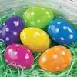
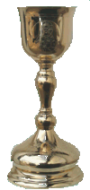
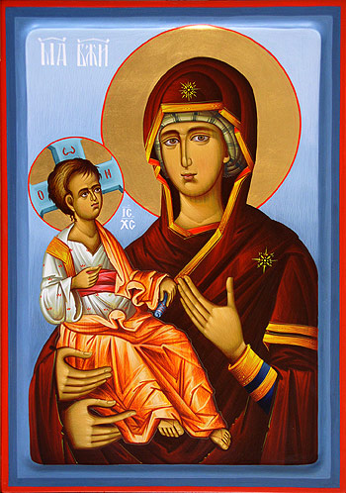

Slide 3
ВРИЈЕМЕ ЈЕ
И С Т Е К Л О!!!!

